Slide 1
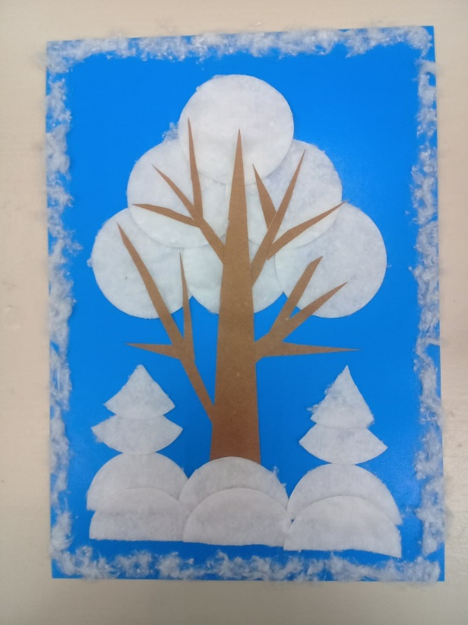
Мастер – класс по программе дистанционных курсов «Гномики» Тема: «Дерево зимой» Аппликация из ватных дисков и бумаги.
педагог дополнительного образования:
Гомонова Светлана Николаевна

Slide 2
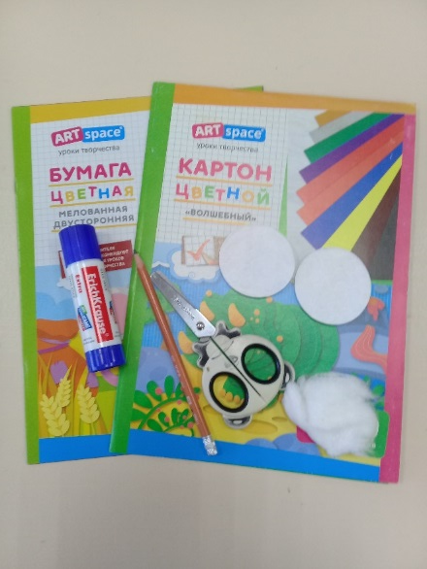
Цель: Сделать панно «Дерево зимой» своими руками в технике аппликация из ватных дисков и бумаги. Задачи: 1. Научить обучающихся умению пользоваться готовой формой и использовать её в аппликации. 2.Научить комбинировать в работе разные материалы. 3. Развить творческие способности и самостоятельность. 4. Воспитать аккуратность и усидчивость. 5. Воспитать уверенность при работе с новым материалом
Материалы и оборудование:
1.Цветная бумага.
2.Карандашный клей.
3.Салфетка .
4. Карандаш.
5. Ножницы.
6. Ватные диски и вата.
7. Цветной картон.

Slide 3
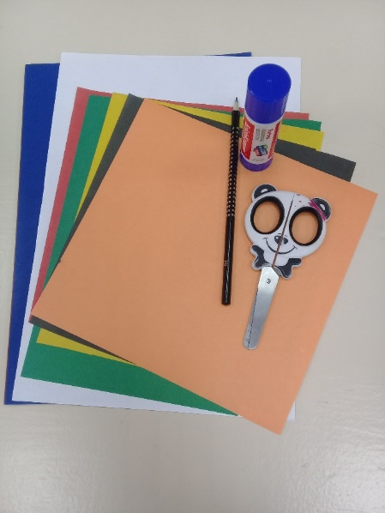
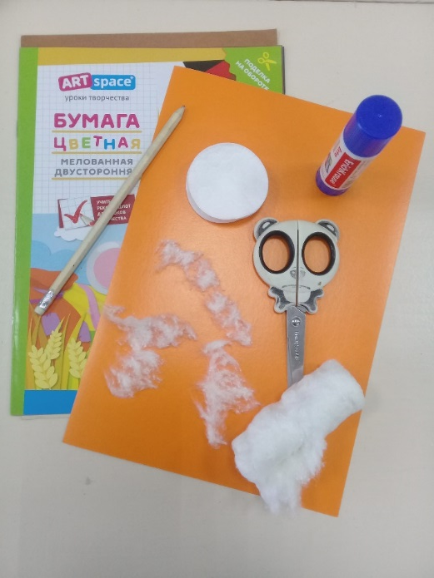
Порядок выполнение работы.
Подбираем цветную бумагу и цветной картон нужных оттенков.
2. На столе перед собой кладём клей , карандаш, лист цветного картона, ножницы, ватные диски и вата, цветную бумагу (фото).

Slide 4
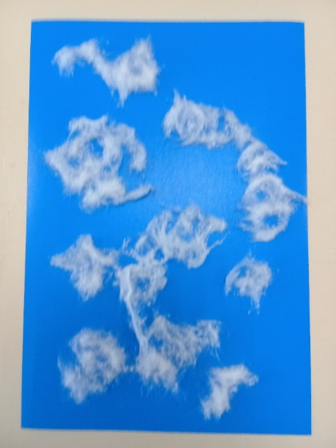
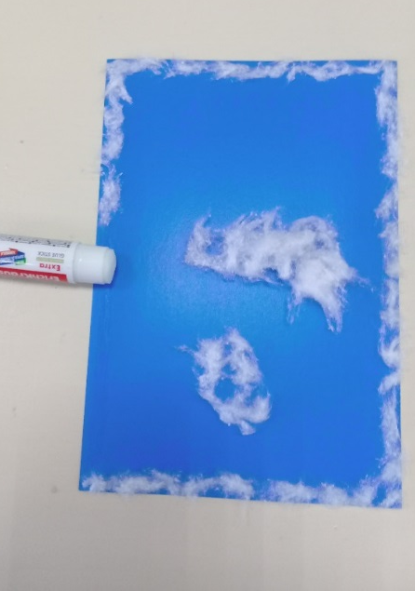
Оформление рамки. 1. Вату нужно растеребить на кусочки (фото). 2. Край цветного картона промазываем клеем (фото). 3. Кусочки ваты прикладываем на край картона промазанный клеем (фото). 4. Прижимаем пальцем кисти руки. 5. Даём высохнуть. 6. Рамка для работы готова (фото).

Slide 5
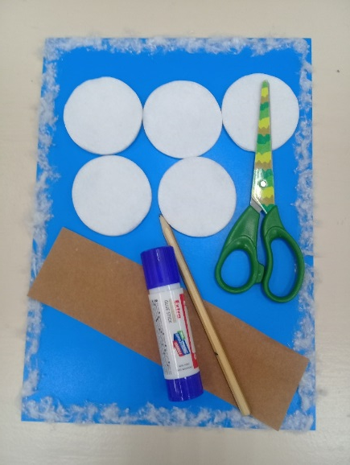
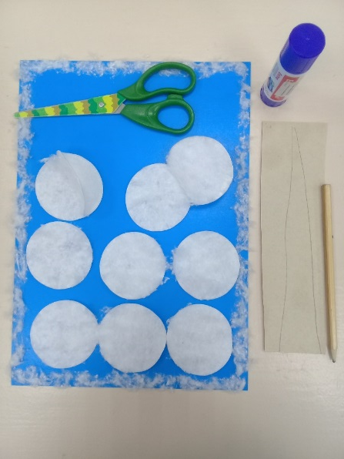
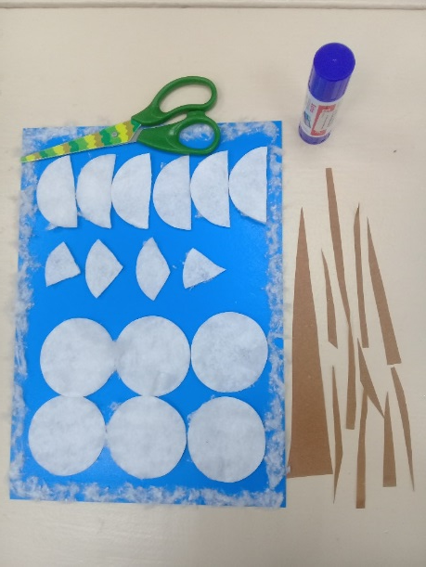
1. Нужно взять пять двойных ватных диска (фото). 2. Из бумаги коричневого цвета отрезать , соблюдая технику безопасности. полоску (фото). 3. На полоске коричневого цвета с изнаночной стороны, рисуем ствол дерева и ветки (фото). 4. Вырезать ствол, ветки дерева, соблюдая технику безопасности (фото). 5. Три ватных диска разделить на две части.(фото). 6. Два ватных диска разрезать, соблюдая технику безопасности, на ½ часть (фото), а один ½ круга делим ещё на ½ круга (фото)..

Slide 6
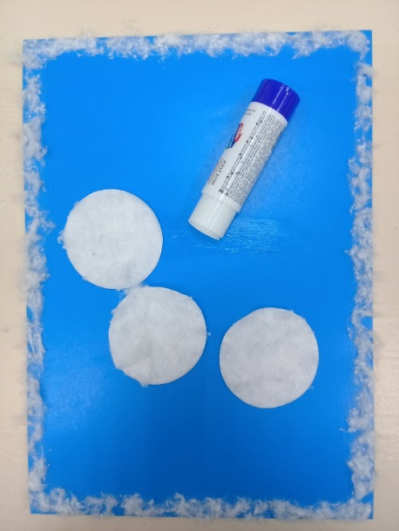
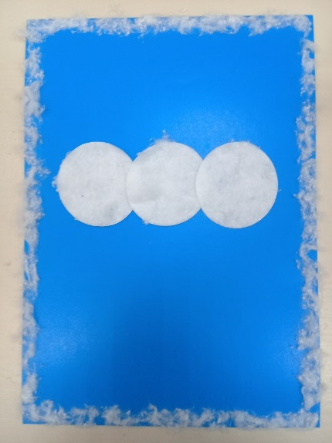
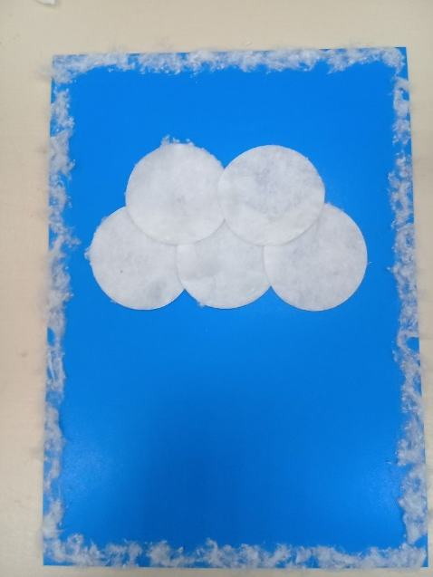
1.Сделать крону дерева: а).Намазать клеем основу работы и приклеить три ватных круга на основу картона (фото). Б).Намазать клеем основу работы и приклеить ещё два ватных круга поверх трёх дисков (фото).

Slide 7
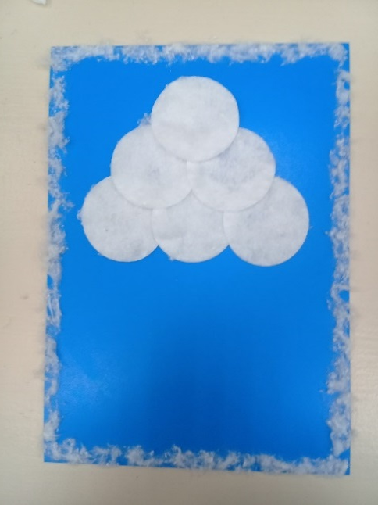
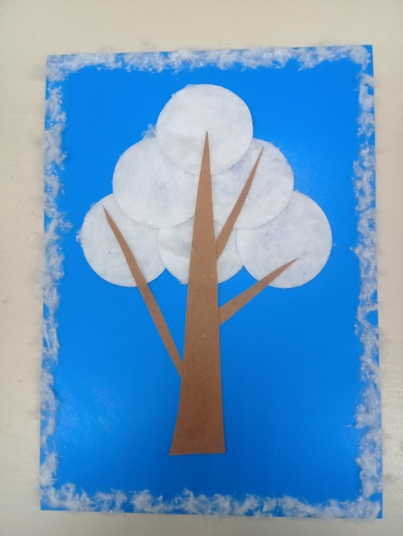
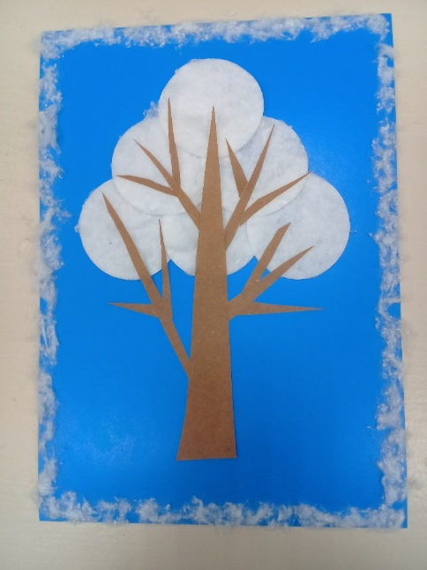
В).Намазать клеем картонную основу и приклеить один ватный диск поверх двух дисков(фото) .
Г) Даём работе высохнуть (фото)
2 Разложить на основе ствол с ветками дерева (фото).
3.Приклеить при помощи клея ствол и ветки дерева к основе работы (фото).
4. Даём работе высохнуть (фото).

Slide 8
1. Клеем промазываем картон внизу ствола дерева. 2. Приклеиваем внизу ствола дерева ½ ватных диска (фото). 3. Из ½ части ватного диска на основе формируем ёлки и приклеиваем их при помощи клея (фото). 4. Даём работе высохнуть. 5.Работа готова (фото).

